Slide 1



FRENCH TECH CÔTE D'AZUR
DEMODAY – CEEI – 17 NOVEMBRE 2022

Slide 2

1 NOTRE TERRITOIRE
SOMMAIRE
2
NOTRE STRUCTURE
3
NOS ACTIONS

Slide 3

NOTRE TERRITOIRE
1
Périmètre géographique Département des Alpes Maritimes : 4 300 km2
E
A
R
E
H
E
W
R
E
1

Slide 4
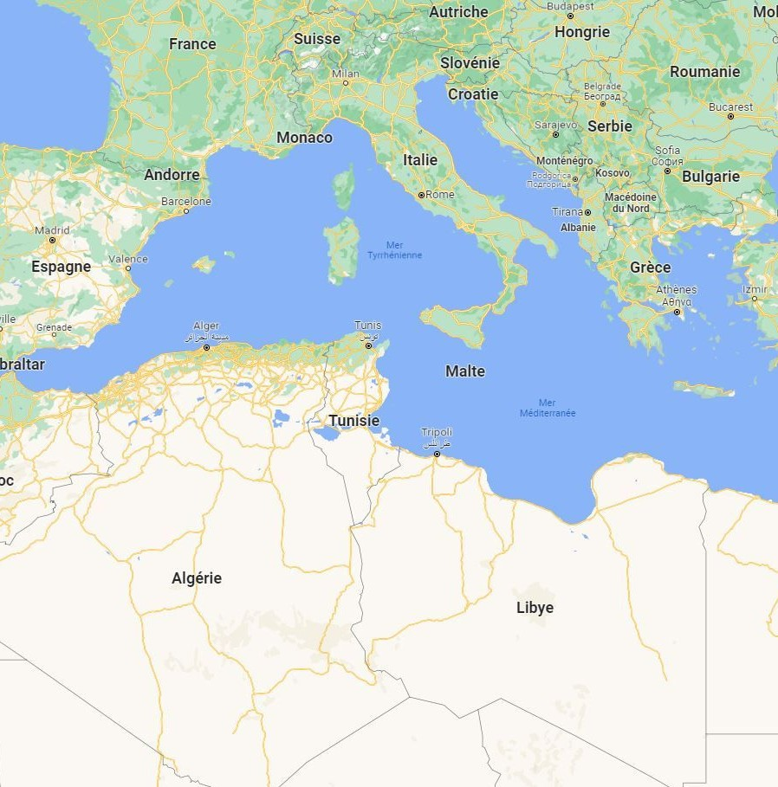
NOTRE TERRITOIRE
Zone de rayonnement
En France :
Alpes de Haute Provence Var
Corse
Région Sud : coordination avec la Capitale French Tech Aix-Marseille et les Communautés French Tech Avignon et Toulon
À l'International :
Monaco Italie
Afrique du Nord
2

Slide 5

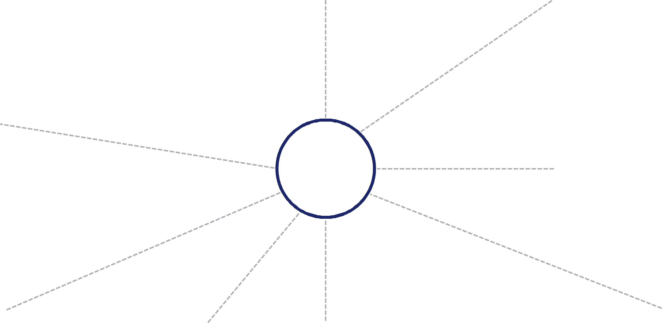


































































































































PORTRAIT DE L'ÉCOSYSTÈME
Grands groupes Start-up
Centres de recherche et laboratoires
Écoles d'ingénieurs et instituts de formation supérieurs
350+
Associations thématiques
Normalisation et standard
Collectivités, institutions et services publics
Calcul Quantique et Data center
Infrastructures
Supports
Pôles de compétitivité
3
Investisseurs
Accélérateurs, incubateurs, pépinières, aide à la création

Slide 6
350+ START-UP
1CHECK / 360&1 / 42NICE / AAIC / ABCDEV / ABP TALENTS / ADASTRA FILMS / ADENIS / AIRCALL / AIVERSE / AKIDAIA / ALC2I / ALL4TEST / AMBRIVA / AMEDSU / ANGELS BAY TECH / APIMO / APIWORK / ARTIFEC GROUP / ATTESTIS / AVELLA / AVENCOD / AZUR 360 / BAYLIBRE / BEESHARY / BIOCEANOR / BKUBE / BLUE BEACON / BOCAL ACADEMY / BODYGUARD / BODYO (MATRIX SAS) / BOOKINGSYNC / BOROBO / BRAINYUP / BYLM / CABRIIO / TALKTIME
/ CATCHINGBOX / CHECK / CINTOO / CIRKWI / COLETTE CONSULTING / CONNECTICA SECURITE / COOPTEO INNOVATION / COPINES DE SORTIE / COULEUR VELVET COMMUNICATION / COUTEAUX DU CHEF / CREATIVE VR3D / CRYPTSENSE / KRYLL / CYBERNETECH / DATA ACTEUR / DATA / PRIVACY MANAGEMENT SYSTEM / DATA-MOOVE / DEDIDOC / DELICITY / DELIGEO / DELPHEA / DENIMBO / DEVELOPTIMUM (RIVIERA PORTAGE & TALENTS) / DIBSTER / DIG IT / DIGILOGEMENT / E-ARTSUP / E.NOVA AEROSPACE / ECOAT / ECY CONSEIL / ELLCIE HEALTHY / ELLIPSO FACTO / EMERSIO / EMOBDEV SAS / E-MOVE / ENODEA / ENVOI DU NET / EPITECH / ESPACE BRICOLAGE / ETULOGE / TEGOS SAS / EVOLUFLOR / EXACTURE / FAIR VISION / FAIRTUAL / FAIRVAL / FINDWYL / FINWEDGE / FIRECELL / FLEXO / FNEEK / FNP TECHNOLOGIES / FRANCELABS / FREEMOB / FULL PERFORMANCE / FUNIFIER / GAC GROUP / GAME AND RULES / GANDEE / GERER MA BOITE / GOMECANO / GPS (GESTION PERFORMANCE SERVICE) / GREEN TECH INNOVATIONS / HELIOCLIM / HELP PARK / HETISS / HIMYDATA / HOBIZ / HOOPIZ / HORSESINERGIA / HUBLO / ICI LES ARTISANS / ID SPARK / IMMOGROOM / INALVE / INCLUDERS / INNOSKEL / INSPECTO / INSTANT SYSTEM / INSTORYZ / INTELLICO / ISEG / JOB DESERVE / JOLIEVIE / KEY INFUSER / KINAXIA / KNAP / LE FIVE / LE MATELAS NICOIS / LEDGITY / LEGAPASS / LES AGENCES DE PAPA / LES FILMS DU DISSIDENT / LES FRANCHOUILLARDS / LES POTAGEURS / LEVIATAN / LIFEBAY / LIVMED'S / LOXPERT / LUCKYOU / LUDOTIC / LUMION 3D / MAGICSTAY / MAISON DE LA MOUSSE / MAISONETAPPARTEMENT / MARKENRISE / MDM LABS / MEDIALAND / MEDIAN TECHNOLOGIES / MES COSMÉTIQUES FRANÇAIS / MICRODOING / MIMOSA CONSULTING / MNEMOTIX
/ MON PANIER BLEU / MONCERCLEIMMO / MOODIES / MOOTION / MOVACT / MS INNOVATIONS / MUKEI / MUNI-MUNI SHOP / MY COACH / MY TALENTS / MYAUTONOMIE / MYCOPHYTO / MYDATAMODELS / MYKEEPER / MYSUNBED / NANABA / NATIVE PARIS / NATIVE SPACES / NATURAMIND / NICECACTUS / NOMIA CONSEILS / NPXLAB / OBJEOS / OGHJI / ONE PERSONAL FINANCE / OPERATION DEFMARKET / OSMOSE /OSOL / OXANE / PARENTALIS / PEPITA SKIRRING / PERFUMIST / PG3 / PLOUF / PROTOKOLE / PROXIMUS / PS READ ME / PULSE EXPERIENCE / QANOUNE / QITI / QOCOT/ QUALISTEO / QUANTIFICARE / QUANTILIA / QWANT / QWEAD / R2MSOLUTION / REEASY / REGIONDO / REQUIREMENT YOGI / RÉSIDENCES IMMOBILIER SCITY / SCORO DEVELOPPEMENT FLORELLA / SEQUOIA SOFT / SEMPACK / SILVERSATHOME / SKAVENJI / SMART AND CONNECTIVE / SMART PROFILE / SMART SERVICE CONNECT / SMS FACTOR / SOCCA SYSTEMS / SOLAR CLOTH SYSTEM / SPECTRONITE / STAFFBOOKER / STENUSYS / STIILT / SUN&GO / SYNANTOO / SYNPLE / TALENTCOIN / TEACH ON MARS / TEEBIKE/ TECHNEXT / TENDANCE LOCALE / TENNIS METRICS / TETHYS / THD06 / THE NAVIGATION FAMILY / THE NEOSHIELDS / THE VIRTUAL PROPAGANDERS / THELMA ROSE / THERAPIXEL / TICATI / TIDY UP TECHNOLOGIES / TOAMAJI / TOCCATA / TOUMAI / TRADING CENTRAL LABS / TRAVEL PLANET / TRAXXS / TRIMED’S / TYDIG / UBIPLACE / UPSCALE CONSULTING / UVOJI / VALIANCE BUSINESS MANAGEMENT / VIDETICS / VIRTEEM / VISULT (FDM PARTNERS) / VOLUMIC 3D / VOXCRACY / VULOG /WATERLEAK / WAYHZ / WAYNOTE / WEB2ROI / WEBELSE / WEKOLO / WEVER / WILDMOKA / WILOUT / WIZISHOP / WORKING GAME / XMAKERS / XPERT / YAKILA / YOOPALA / YOUR DAILY ASSISTANT /
YOUSTOCK / YVALA / ZIOSTING / ZIP MASQ ...
4

Slide 7

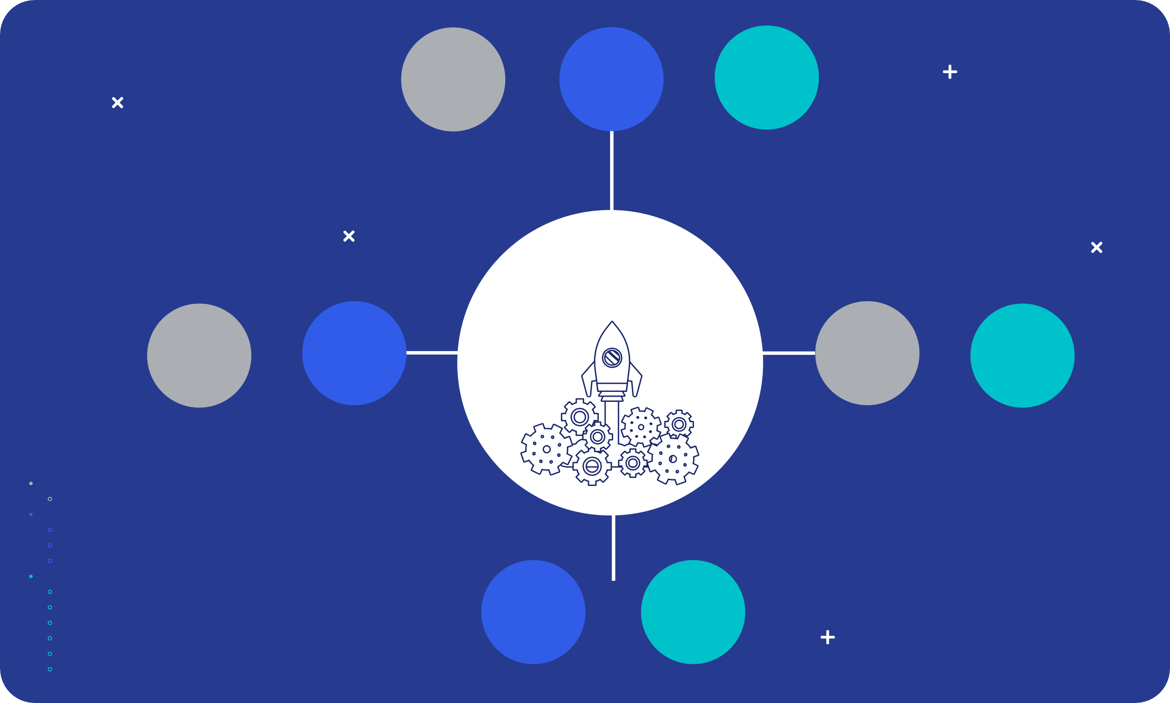
DYNAMISME DU TERRITOIRE
Notre définition de start-up
+
+
Nouvelle
Scalable
Innovante
Start-up
+
+
Nouvelle
Scalable
Nouvelle
Innovante
Pour être une start-up,
il faut répondre au moins à 2 des critères ci-dessous : Nouvelle
-10 ans Scalable
Fort potentiel de croissance Levée de fonds
Nouveau marché Innovante
Innovation de rupture, Tech managériales Innovation sociétale ou d'usage
Mode de commerce
Financement BPI, Statuts JEI, CII / CIR Accompagnement par un incubateur Financement par 1 fonds d'investissement ou BA
+
Scalable
Innovante
5

Slide 8







DYNAMISME DU TERRITOIRE
Les principaux secteurs tech de notre territoire
Nutricosmetics
engineering & innovative consultancy
Digital Industry
nutrition
aromas
cosmetics
fragrances
fintech
telecoms
IA IOT
Logiciels
Healthtech
medical devices
Cybersécurité Semi-conducteurs
aerospace
creative industry
biotech pharma
smart vehicle
traveltech
greentech
bluetech
e-services
shared services
Services
smart city
Cleantech
source Team Côte d'Azur
6

Slide 9








DYNAMISME DU TERRITOIRE
Événements tech annuels à portée régionale, nationale ou internationale
7

Slide 10


12
partenaires privés
350+
start-up
40+
évènements / an
5000+
emplois
800+
participants au Startup Summit
CHIFFRES CLÉS
50%
de Femmes dans le Board FTCA
1 TOTEM
9 rue d'Italie à Nice
527,146
Md'€
de levées de fonds de 2019-2022
8

Slide 11










NOTRE STRUCTURE
2
À travers la labellisation « Capitale French Tech », l’écosystème French Tech Côte d'Azur entend optimiser son soutien au développement des start-up, pour en faire des scale-up représentant la French Tech à l'international.
Ce mouvement collectif représente la cohérence d'un écosystème numérique fort de ses atouts et complémentarités, répartis sur les bassins de 4 territoires emblématiques :
Cannes, ville d'exception culturelle, en pointe sur les satellites et ayant une stratégie offensive dans les technologies de l'image numérique,
Grasse, capitale mondiale du parfum, qui explore la modélisation et la simulation biologique et chimique,
Nice, 1ère métropole de France et 13ème « smart city » au monde au classement 2018 de Juniper Research,
Sophia Antipolis, 1ère technopole d'Europe, réputée mondialement pour son excellence dans les
French Tech Côte d'Azur
Association loi 1901 Frenc
Créée en 2016 et Capitale French Tech depuis 2019
4 associations = 4 sites
technologies de l'information.
9

Slide 12
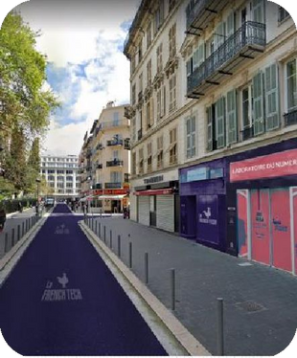

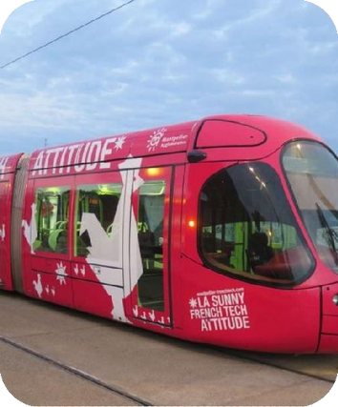
TOTEM FRENCH TECH
9 rue d'Italie à Nice
TOTEM FRENCH TECH
Dispositif French Tech Central
Grâce au Totem French Tech, nous nous inscrivons dans la dynamique de revitalisation du quartier Notre-Dame du centre ville de Nice en facilitant l’implantation d’une quinzaine de
start-up.
Nous proposons et mettons à disposition de nouveaux outils, ateliers dans la transition numérique, la formation et l'accompagnement à la création de start- up ainsi que le déploiement des programmes nationaux de la Mission French Tech dont French Tech Central et French Tech Tremplin.
Vitrines de réalisations locales Espace d’expérimentations Showroom de solutions innovantes
Formations French Tech Tremplin, Femmes Entrepreneures, Orange Digital Center, les Petits Débrouillards et Az'Up
CARACTÉRISTIQUES ESPACE
Large espace de 140 m2 2 salles de formation
À 30 min en tram de l'Aéroport Nice Côte d'Azur
(arrêt Jean Médecin)
À 5 min de la Gare de Nice Ville Signalétique et branding French Tech Implantations de start-up et coworking
Wifi et matériels informatiques et technologiques de dernière génération
10
Accessible aux personnes handicapées

